Slide 1


Objets Connectés
Tom SEITZ - Edern ANNIC
Encadrants:
Yann DOUZE
Roselyne CHOTIN-AVOT
François PECHEUX
EI-SE 5
2020-2021

Slide 2
Contexte
Syndrome de mort subite du nourrisson (SMSN)
Pendant le sommeil
Sans cause medicale apparente
Position du bébé dans le lit
Solution: Doudou connecté: eDoudou
Monitoring de la chambre
Machine Learning: Pleurs + Mouvements
Alerte des parents en temps réel

Slide 3

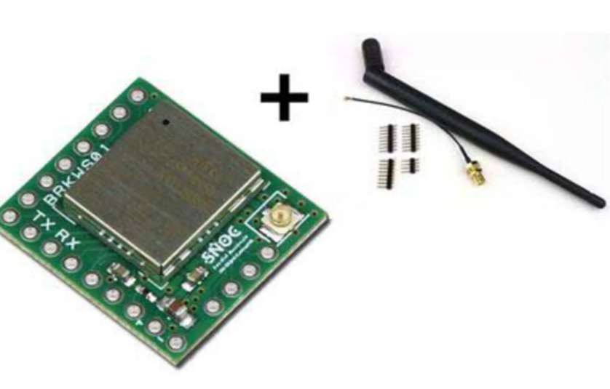
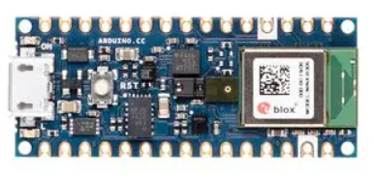
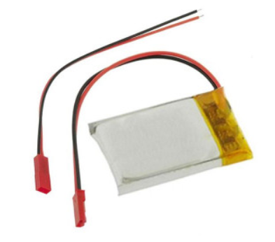
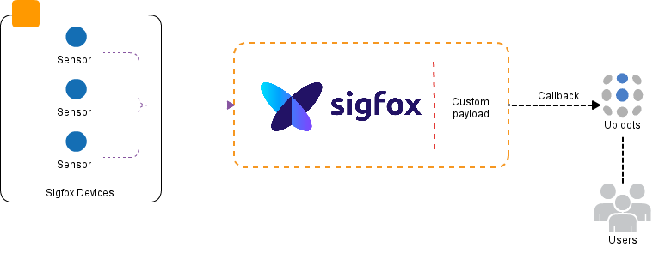

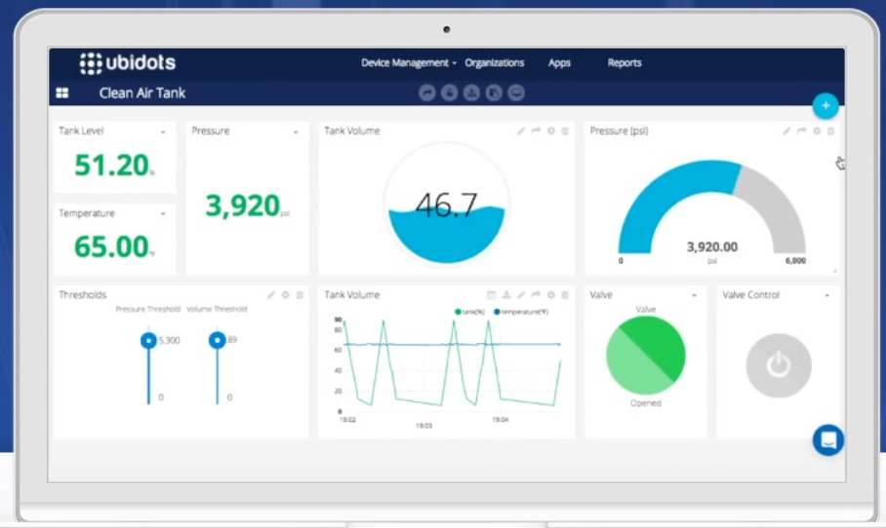
Architecture de la solution
eDoudou
Envoie des data + alertes sur SigFox backend
Module SigFox
Arduino nano 33 BLE sense
Batterie
Analyse et traitement des données en local
Envoie des données toutes les 10 minutes
BackEnd
Remise en forme des données
FrontEnd
Monitoring des données
Alerte par email
Mise en place de callbacks vers le cloud d’Ubidots

Slide 4
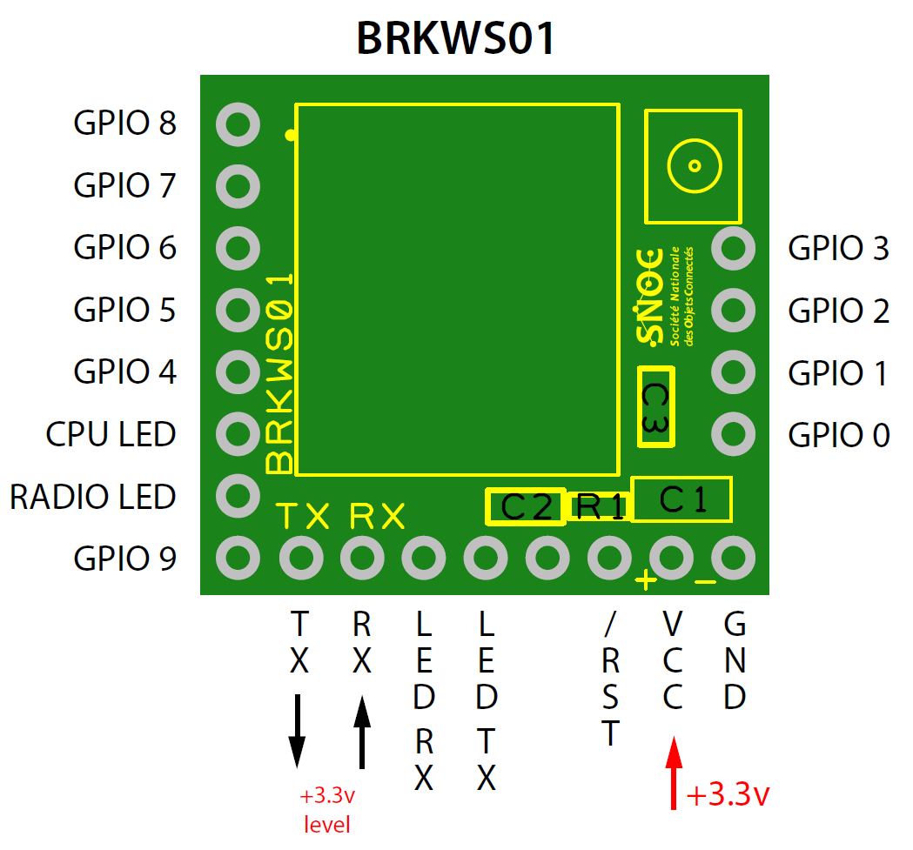
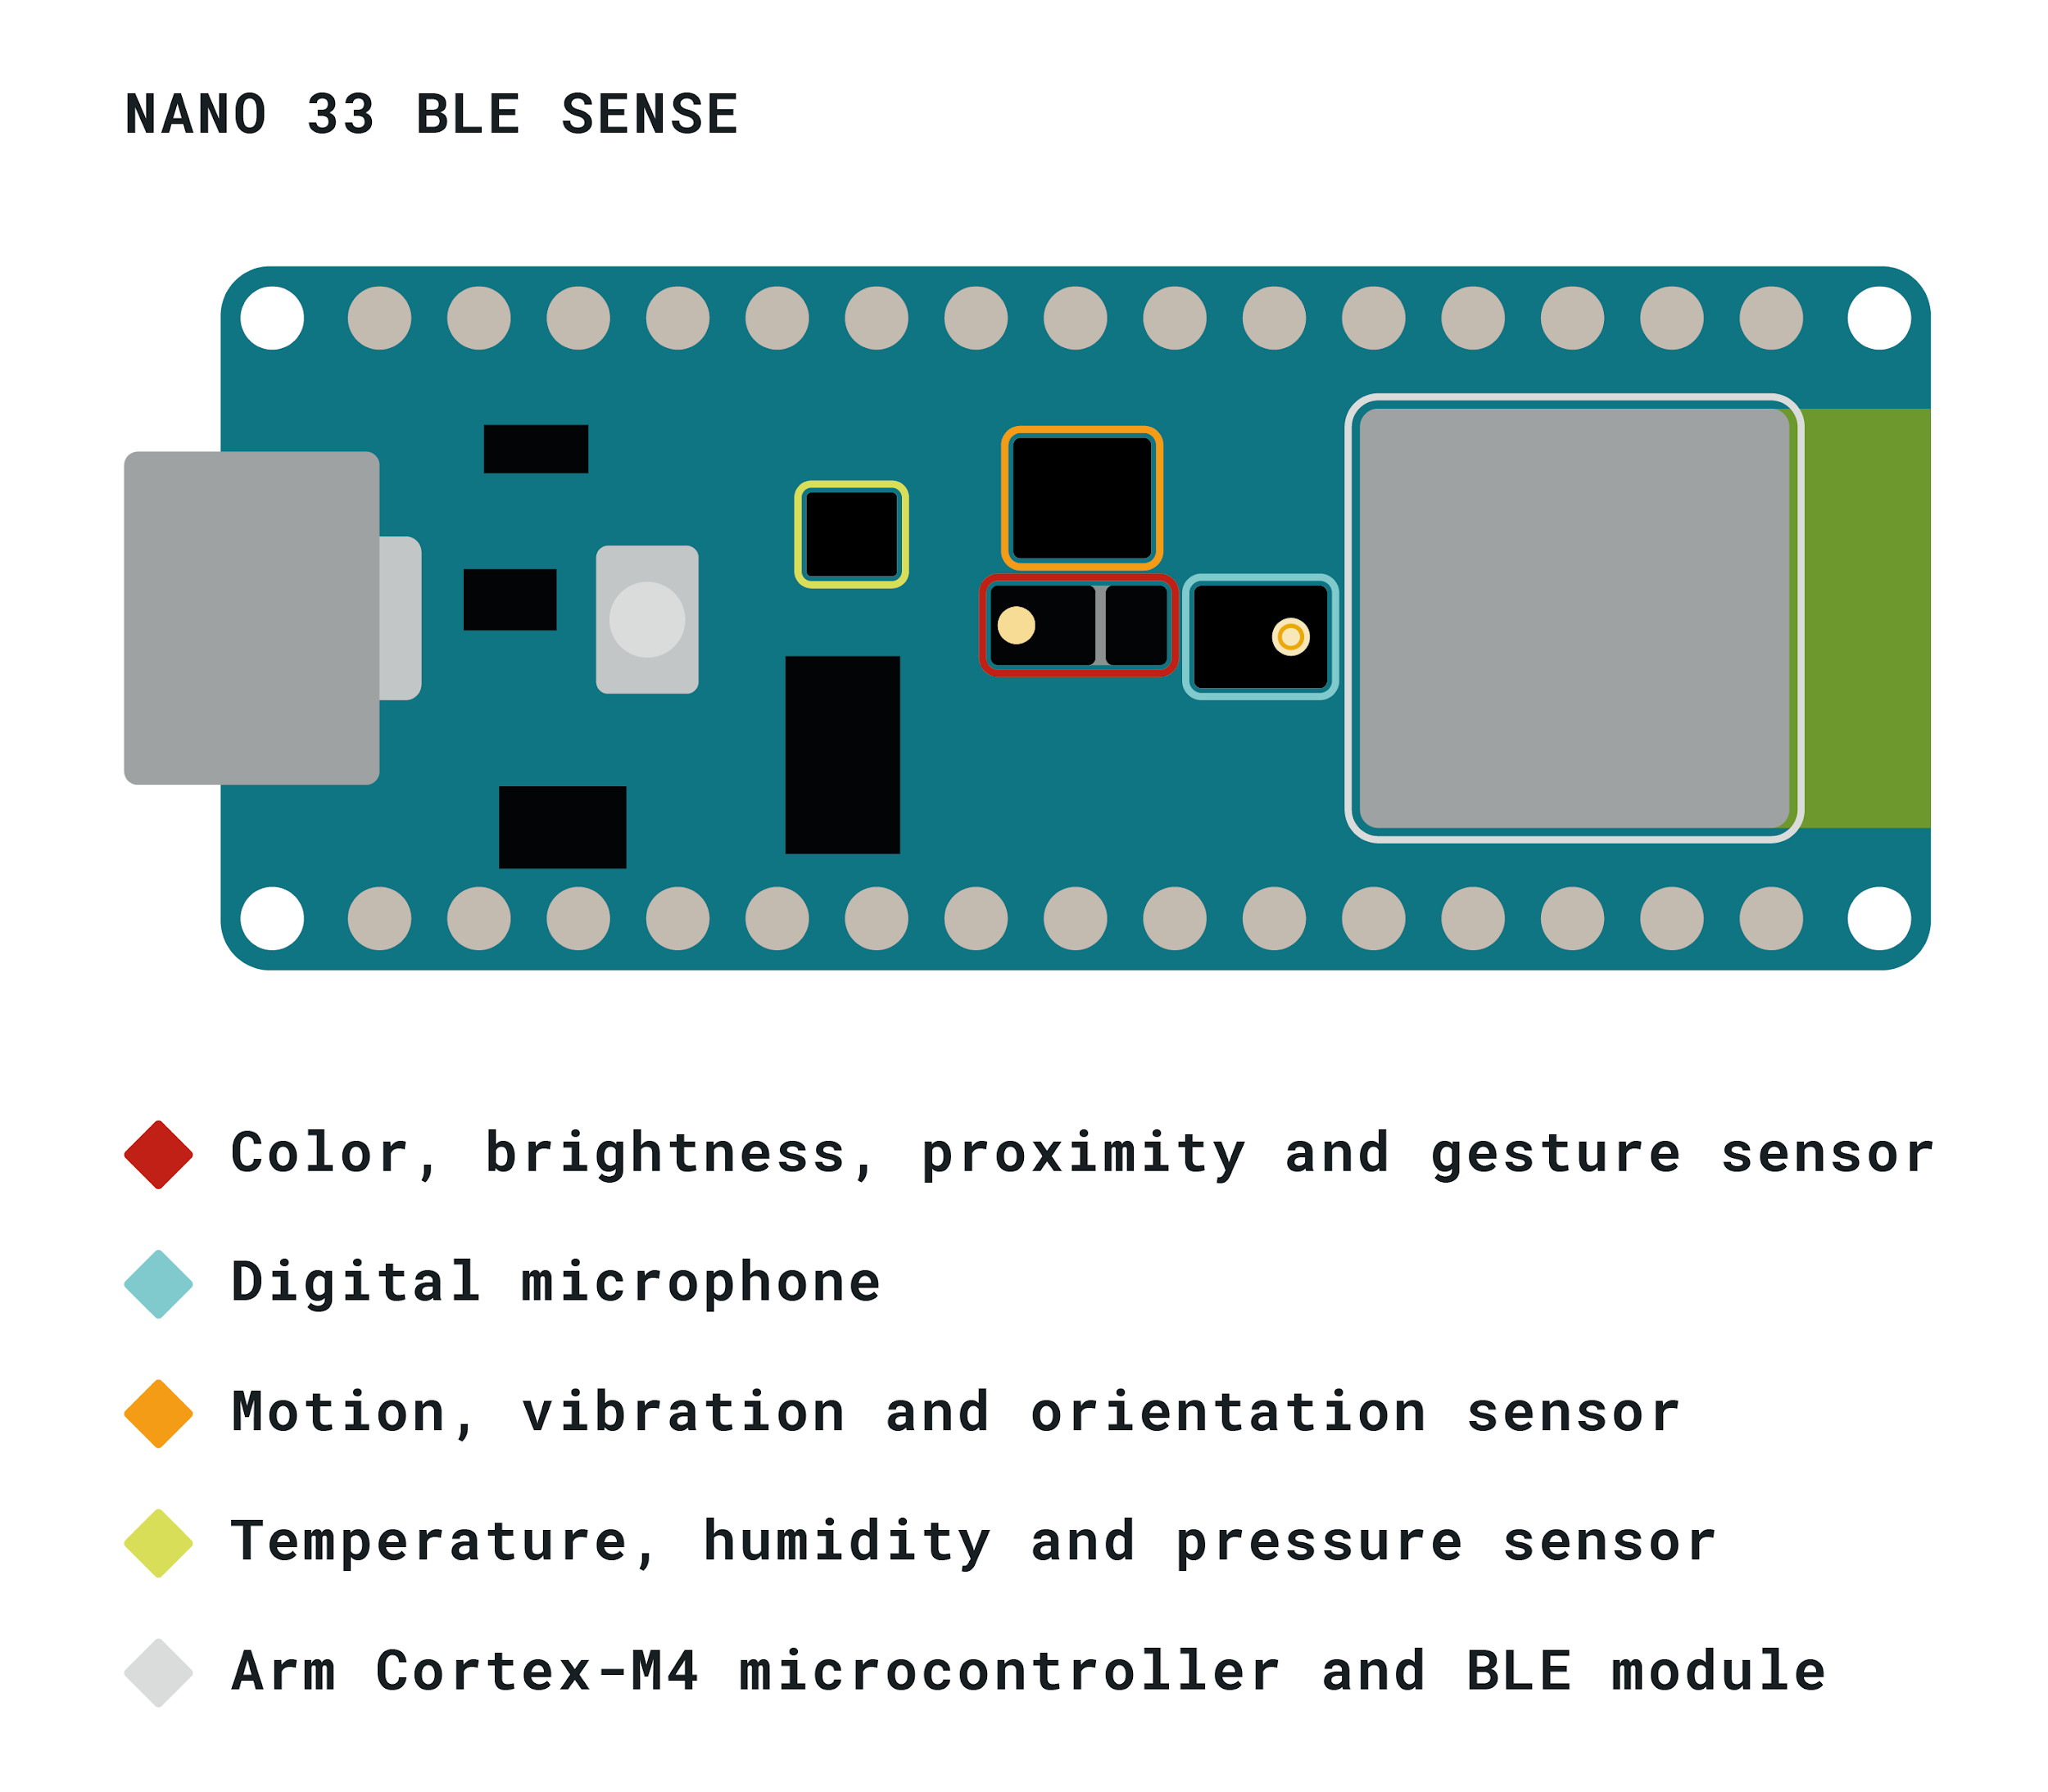
Schéma Électrique
Arduino nano 33
BLE sense
SigFox Module SFM10R1 Breakout board BRKWS01

Slide 5
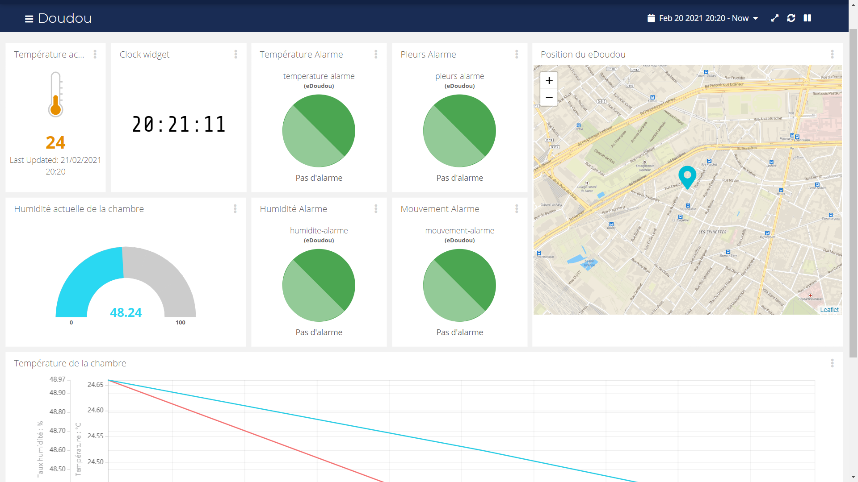
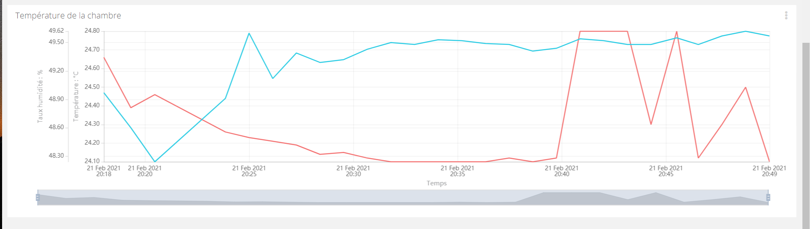
DashBoard Ubidots

Slide 6
Machines Learning
1 ML associé à l’accéléromètre
1 ML associé au microphone
Entrainement avec une base de donnée publique de bruit de bébé en pleurs
Réseaux CNN comme modèle d’apprentissage
Mouvements du bébé
Pleurs du bébé

Slide 7
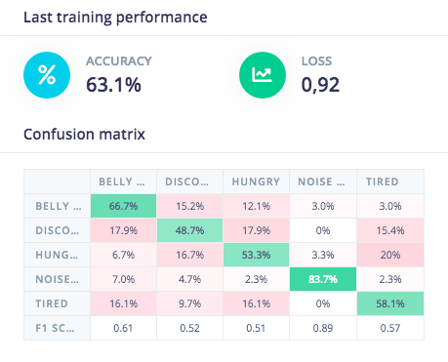
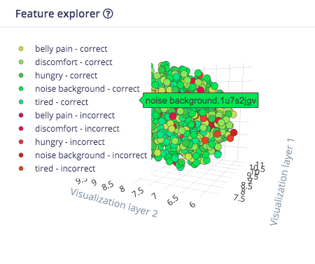
Détection des pleurs
du bébé

Slide 8
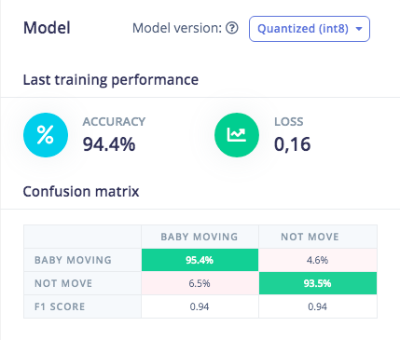
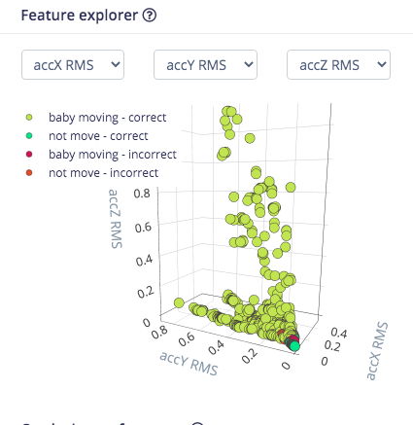
Détection des mouvements
du bébé

Slide 9
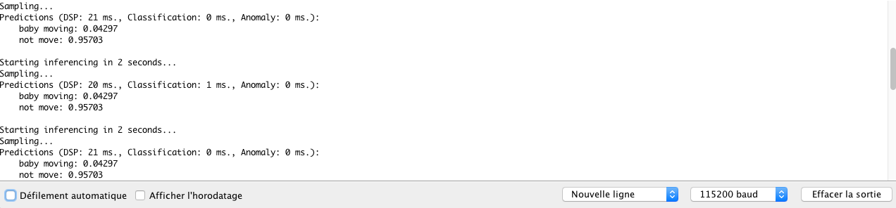
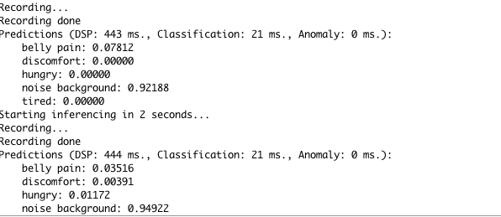

Slide 10
Conclusions
& difficultés rencontrées
Pas assez de données pour entraîner les machines learnings, manque d’accuracy
Manque de tests en situation réelle avec un bébé
Parties non traitées:
Alimentation + optimisation de la batterie
Mise en place d’interruption lors de détection de mouvements + pleurs pour réveiller le microcontrôleur et envoyer une alerte (temps réel)

Slide 11
FIN
Merci pour votre attention

